Slide 1

Chapter 05. 제어문
03. 반복문

Slide 2

학습 목표
03.
반복문
반복문을 사용하는 이유
시퀀스 자료형
for 문 사용법

Slide 3
반복문을 사용하는 이유
03.
반복문
반복적인 작업을 코드로 작성하기 위해 사용.

Slide 4
시퀀스 자료형 (Sequence Data Type)
03.
반복문
순서가 있는 자료형
리스트
문자열
range 객체
튜플, 딕셔너리

Slide 5
for 사용법
03.
반복문
for 변수 in 시퀀스 자료:
명령문
for a in [1, 2, 3, 4]:
print(a)

Slide 6
range 명령어
03.
반복문
0~9 까지 숫자를 포함하는
range 객체를 만들어 준다.
range(10)

Slide 7
실습
03.
반복문

Slide 8

반복문 (2)

Slide 9
학습 목표
03.
반복문
while 사용법
무한루프
break

Slide 10
while 사용법
03.
반복문
초기식
while 조건식:
반복할 명령
증감식
i = 0
while i < 10:
print(i, "번째 다짐, 나는 할 수 있다!")
i += 1

Slide 11
무한루프와 break
03.
반복문
while True:
반복할 명령
if 조건식:
break
while True:
x = input("종료하려면 exit을 입력하세요>>>")
if x == "exit":
break

Slide 12
반복문 실습문제 풀이

Slide 13
반복문 문제 1)
03.
반복문
실습문제 5.3.1
구구단 출력 프로그램을 만들어보자. 프로그램 사용자로부터 출력할 단을 입력 받고, 해당 구구단을 출력하는 프로그램이다.
표준 입력
몇 단을 출력할까요? >>>5
표준 출력
5 * 1 = 5
5 * 2 = 10
5 * 3 = 15
5 * 4 = 20
...
5 * 9 = 45

Slide 14
반복문 문제 2)
03.
반복문
실습문제 5.3.2
패스트게임즈에 인턴으로 근무하게 된 종현. 사수에게 과제로 게임 메뉴 만들기를 받았다. 과제 내용은 다음과 같았다.
- 과제 –
숫자 1 입력 : "게임을 시작합니다" 출력
숫자 2 입력 : "실시간 랭킹" 출력
숫자 3 입력 : "게임을 종료합니다" 출력 후 프로그램 종료
(단, 3을 입력할 때까지 프로그램은 계속 실행된다. 1~3외 다른 숫자를 입력한 경우 "다시 입력해 주세요" 를 출력)

Slide 15
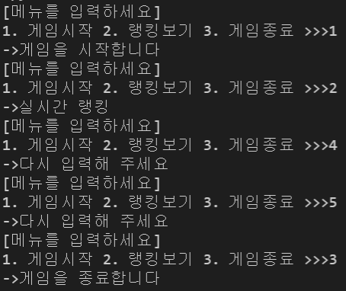
반복문 문제 2)
03.
반복문
실습문제 5.3.2
결과 화면 –

Slide 16
반복문 문제 3)
03.
반복문
실습문제 5.3.3
성민은 패스트대학교에 Lily 라는 이름의 교환학생과 친해지게 되었다. 영어를 잘하지 못했던 성민은, Lily에게 한국어를 가르쳐 주기 위해 한국어 연습 프로그램을 만들게 되었다.
- Learning Korean -
연습할 한국어가 담긴 리스트를 만든다.
리스트에서 순서대로 단어를 가져와 화면에 출력한다.
프로그램 사용자는 단어를 그대로 입력하고
맞추면 다음 단어를 가져온다. 틀리면 프로그램 종료.

Slide 17
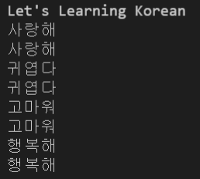
반복문 문제 3)
03.
반복문
실습문제 5.3.3
결과 화면 –

Slide 18
수고하셨습니다.

